Slide 1
Zarządzanie projektami informatycznymi (ZPI) – Laboratoria 1 - Wprowadzenie do projektów IT
Informatyka (inż.), Semestr V,
Autor: dr inż. Aleksander Rewak
Wrocław, 2025

Slide 2
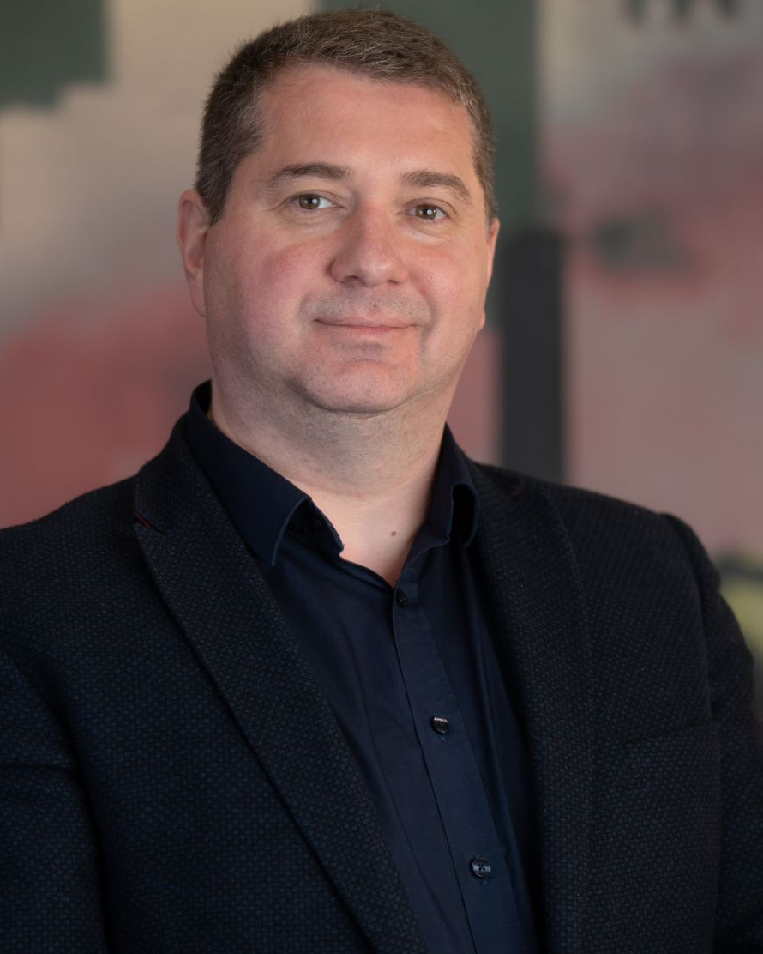

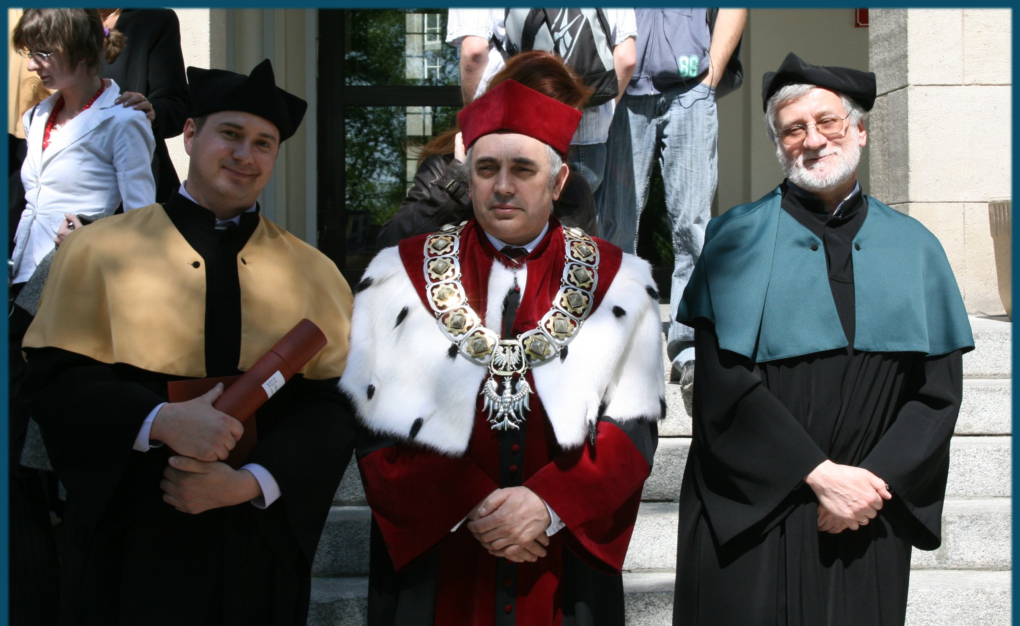
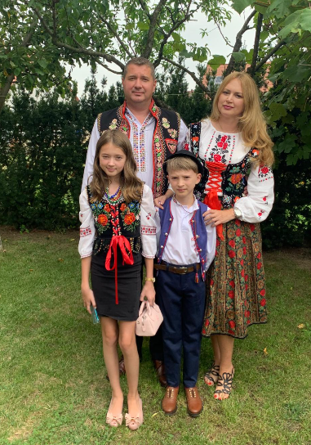
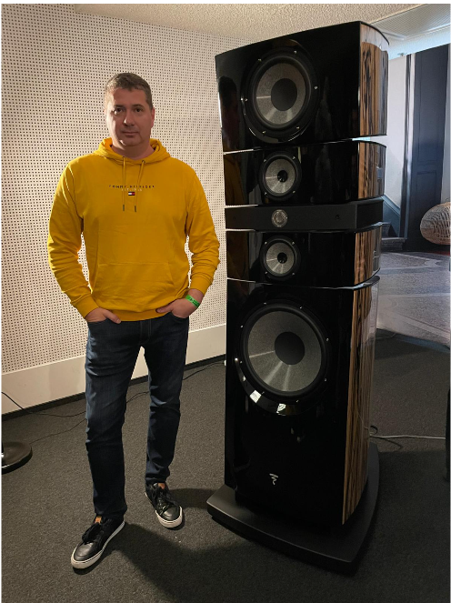
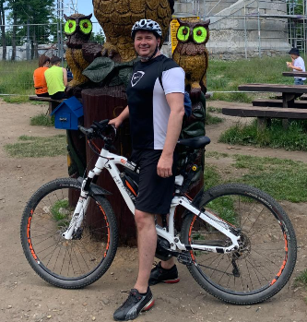
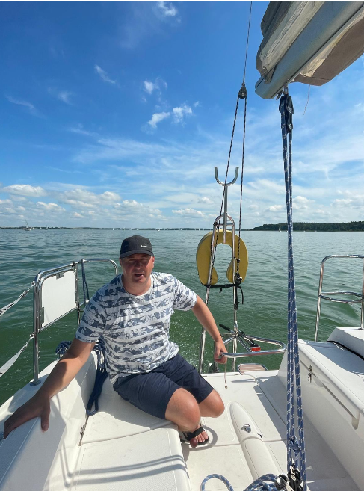
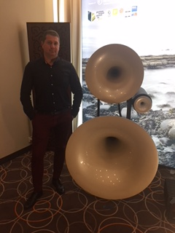
Witam
Dr inż. Aleksander Rewak
aleksander.rewak@wroclaw.merito.pl
Profil
Doświadczony Menedżer IT (5+ lat i 18+ lat ogółem w IT) z zapleczem technicznym (stopień doktora) oraz Członek Zarządu dla IT w Centrum Usług Wspólnych w Polsce.
Wykwalifikowany Kierownik Projektów (PM) w zarządzaniu dużymi programami i projektami w całej Europie (16 krajów), kierujący wielonarodowymi zespołami projektowymi (50+) o budżetach $mln USD.
Umiejętności PM: Certified SAFe 6 Agilist, AgilePM Foundation , ITIL, BPI, Lean Sigma Accelerator, PMI Project management
Rodzina:
Żona, Córka (14) Syn (12)
Zainteresowania: AI, Audio Hi-Fi, Muzyka, Kultura i Folklor, MTB, Żelarstwo, Narty, Badminton

Slide 3
Agenda
Cel: Wprowadzenie do projektów IT i Azure DevOps
Zakres:
Organizacyjne - Karta Przedmiotu i plan zajęć (15 min)
Wstęp teoretyczny (10–15 min)
Prezentacja Azure DevOps (Boards, Repos, Pipelines, Wiki) (10 min)
Podział na grupy i wybór tematu projektu (np. e-sklep) (15 min)
Utworzenie projektu w DevOps
Rezultat: Utworzenie w Azure DevOps:
Konta
Projektu
Zespołu
Wizja Produktu w Wiki

Slide 4
Zasady zaliczenia
Na ocenę końcową składają się:
Egzamin zaliczeniowy - w formie testu jednokrotnego wyboru oraz pytań otwartych (na zaliczenie wymagane jest min. 51% punktów),
Projekt realizowany w zespołach (ocena punktowa zgodnie z podanymi kryteriami oceniania, na zaliczenie wymagane jest min. 51% punktów)
Obie formy muszą być zaliczone. Oceny końcowa:50% egzamin i 50% projekt
Wykład – Egzamin na ostatnich zajęciach tj. 10.12.2025
Na termin poprawkowy są 2 tygodnie po ostatnim spotkaniu
Projekt/Laboratoria – prezentacja projektu w Azure DevOps – ostatnie i przedostatnie zajęcia

Slide 5
Organizacyjne
Kontrakt:
Współpraca i szacunek!
Aktywne wspieranie kolegów z grupy jest premiowane. Dzielenie się wiedzą jest oczekiwane, ale kopiowanie rozwiązań nie.
Jeśli jest jakiś problem lub nieporozumienie zachęcam do kontaktu a na pewno znajdziemy rozwiązanie.
Zapraszam na zajęcia zgodnie z planem - stacjonarnie lub online.
Dopuszczalna liczba nieobecności – zgodnie z regulaminem (50%).
Platforma Moodle – matriały.
Teams – zajęcia online.
E-mail - z kont z domeny uczelnianej, odpowiem (ale nie w nocy).
AI – dla mnie ok, ale należy rozumieć i umieć wytłumaczyć
Konsultacje Wtorki godz. 17:00

Slide 6
Karta Przedmiotu i plan zajęć
Materiały i platforma Moodle:
Karta Przedmiotu
Materiały na laboratoria
Środa: 15.10.2025 | 08:00-09:30 | Zarządzanie projektami informatycznymi - lab. | 'IAM1 | STAC |  | 2
Środa: 15.10.2026 | 09:45-11:15 | Zarządzanie projektami informatycznymi - lab. | IAM2 | STAC |  | 2
Środa: 15.10.2027 | 11:30-13:00 | Zarządzanie projektami informatycznymi - lab. | 'ISIT | STAC |  | 2
'Środa: 22.10.2025 | 08:00-09:30 | Zarządzanie projektami informatycznymi - lab. | 'IAM1 | STAC |  | 2
'Środa: 22.10.2025 | 09:45-11:15 | Zarządzanie projektami informatycznymi - lab. | IAM2 | STAC |  | 2
'Środa: 22.10.2025 | 11:30-13:00 | Zarządzanie projektami informatycznymi - lab. | 'ISIT | STAC |  | 2
'Środa: 29.10.2025 | 08:00-09:30 | Zarządzanie projektami informatycznymi - lab. | 'IAM1 | STAC |  | 2
'Środa: 29.10.2025 | 09:45-11:15 | Zarządzanie projektami informatycznymi - lab. | IAM2 | STAC |  | 2
'Środa: 29.10.2025 | 11:30-13:00 | Zarządzanie projektami informatycznymi - lab. | 'ISIT | STAC |  | 2
'Środa: 05.11.2025 | 08:00-09:30 | Zarządzanie projektami informatycznymi - lab. | 'IAM1 | STAC |  | 2
'Środa: 05.11.2025 | 09:45-11:15 | Zarządzanie projektami informatycznymi - lab. | IAM2 | STAC |  | 2
'Środa: 05.11.2025 | 11:30-13:00 | Zarządzanie projektami informatycznymi - lab. | 'ISIT | STAC |  | 2
'Środa: 19.11.2025 | 08:00-09:30 | Zarządzanie projektami informatycznymi - lab. | 'IAM1 | STAC |  | 2
'Środa: 19.11.2025 | 09:45-11:15 | Zarządzanie projektami informatycznymi - lab. | IAM2 | STAC |  | 2
'Środa: 19.11.2025 | 11:30-13:00 | Zarządzanie projektami informatycznymi - lab. | 'ISIT | STAC |  | 2
'Środa: 26.11.2025 | 08:00-09:30 | Zarządzanie projektami informatycznymi - lab. | 'IAM1 | STAC |  | 2
'Środa: 26.11.2025 | 09:45-11:15 | Zarządzanie projektami informatycznymi - lab. | IAM2 | STAC |  | 2
'Środa: 26.11.2025 | 11:30-13:00 | Zarządzanie projektami informatycznymi - lab. | 'ISIT | STAC |  | 2
'Środa: 03.12.2025 | 08:00-09:30 | Zarządzanie projektami informatycznymi - lab. | 'IAM1 | STAC |  | 2
'Środa: 03.12.2025 | 09:45-11:15 | Zarządzanie projektami informatycznymi - lab. | IAM2 | STAC |  | 2
'Środa: 03.12.2025 | 11:30-13:00 | Zarządzanie projektami informatycznymi - lab. | 'ISIT | STAC |  | 2
Środa: 10.12.2025 | 08:00-09:30 | Zarządzanie projektami informatycznymi - lab. | 'IAM1 | STAC |  | 2

Slide 7
Sesja burzy mózgów
Czym się różni projekt od działania
Jakie mamy rodzaje projektów IT (czego dotyczą, co tworzymy lub zmieniamy)

Slide 8
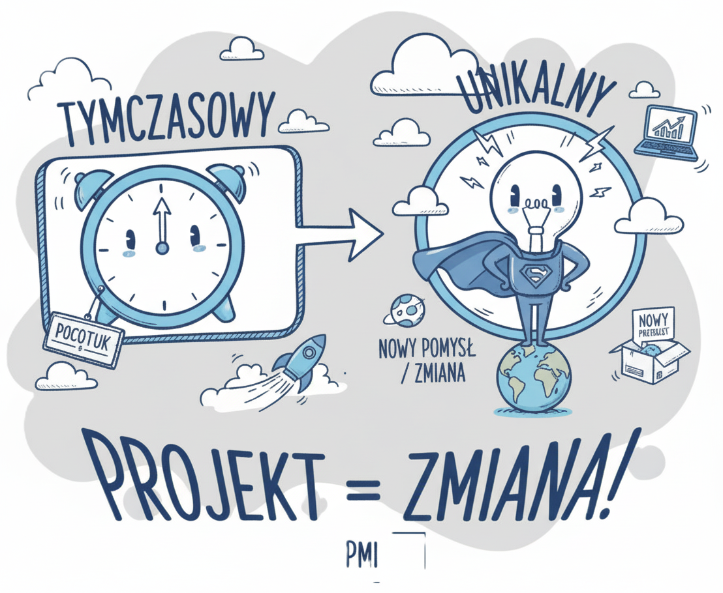

Czym jest projekt wg PMI
Definicja wg Project Management Institute (PMI): „Tymczasowe przedsięwzięcie podejmowane w celu stworzenia unikalnego produktu, usługi lub rezultatu”.
Kluczowe cechy projektu (Projekt ≠ rutynowe działania):
Tymczasowość: Projekt ma zdefiniowany początek i koniec. Nie jest to działanie ciągłe ale nie oznacza krótkiego czasu trwania.
Unikalność: Projekt tworzy niepowtarzalny produkt, usługę lub rezultat, który różni się od dotychczasowych działań.
Jaki był Twój ostatni projekt
$$?$$

Slide 9
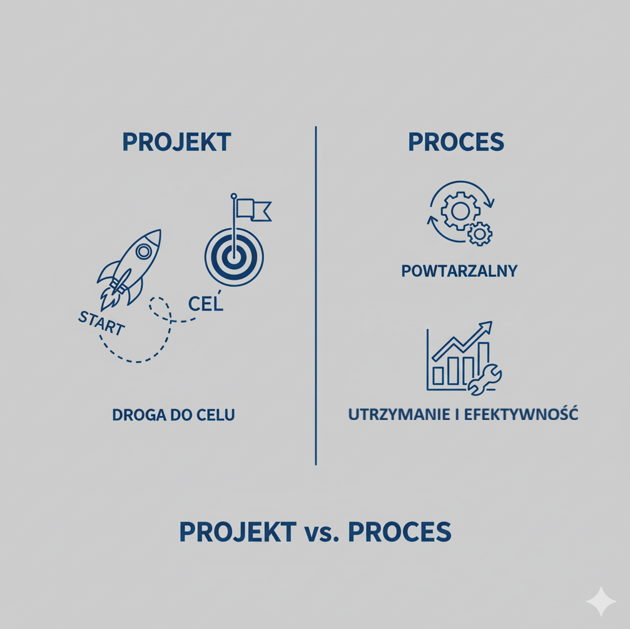
Projekty vs procesy
Projekt: unikalny, ograniczony w czasie, ma cel i wynik.
Proces: powtarzalny, stały, nastawiony na utrzymanie i efektywność.
Przykład: projekt wdrożenia systemu ERP vs proces obsługi zgłoszeń helpdesk.

Slide 10
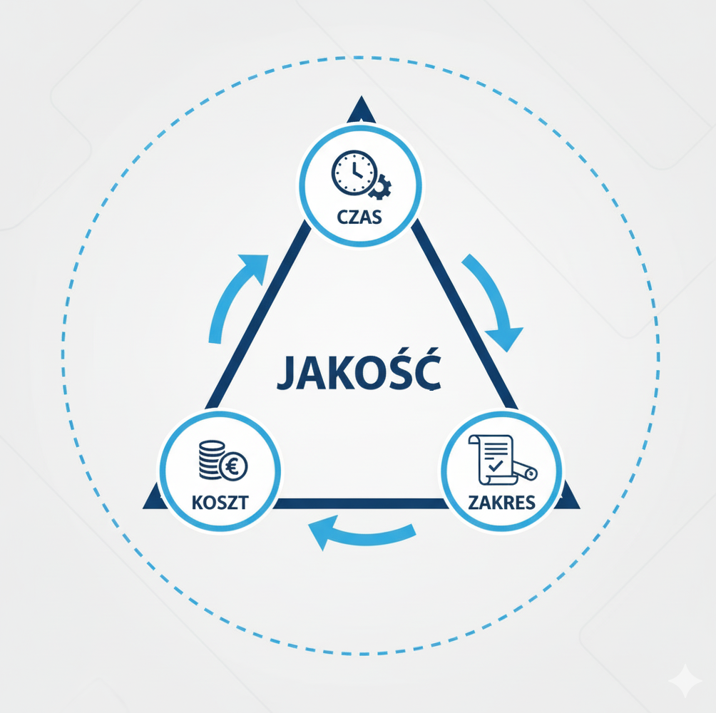
Triada ograniczeń projektu
Czas, Zakres, Koszt - Zmiana jednego elementu wpływa na pozostałe.

Slide 11
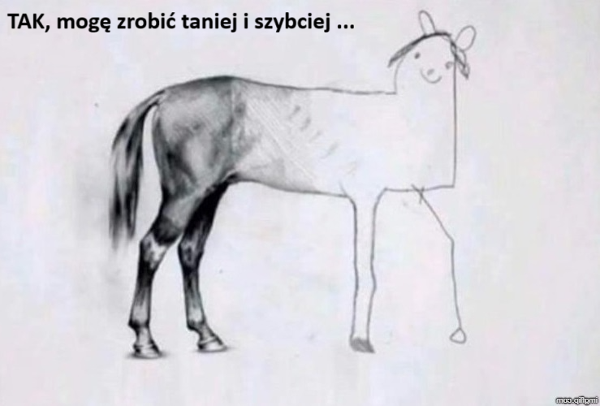
Triada ograniczeń projektu

Slide 12
Rodzaje projektów
Rodzaj projektu | Główne skupienie | Metodyka pracy | Ryzyko / niepewność
Tworzenie oprogramowania | Funkcjonalność i UX | Agile / Waterfall | Średnie do wysokiego
Infrastruktura | Sprzęt, sieć, serwery | Waterfall / Prince2 | Średnie
Integracja | Współpraca systemów | Agile / Waterfall | Średnie
R&D / Innovation | Nowe technologie | Iteracyjna, eksperymentalna | Wysokie
Migracje / Modernizacja | Wdrożenia systemów, dane | Waterfall / Agile hybrydowa | Średnie do wysokiego
Bezpieczeństwo IT | Ryzyka i compliance | Waterfall / Agile | Średnie

Slide 13
Ewolucja podejść zarządzania projektami IT
Predykcyjny / Waterfall
Iteracyjny
Adaptacyjny / Agile
plan z góry, jedno wdrożenie, trudno zrobić zmianę
powtarzamy, by ulepszać ten sam produkt
dodajemy kolejne działające kawałki
pracujemy iteracyjnie i przyrostowo, w krótkich cyklach z ciągłym feedbackiem
Przyrostowy (Incremental)
Stabilność
Elastyczność
Nie jest to prosta droga od "złego" Waterfall do "dobrego" Agile, ale raczej ewolucja idei, jak radzić sobie z niepewnością i zmiennością.

Slide 14
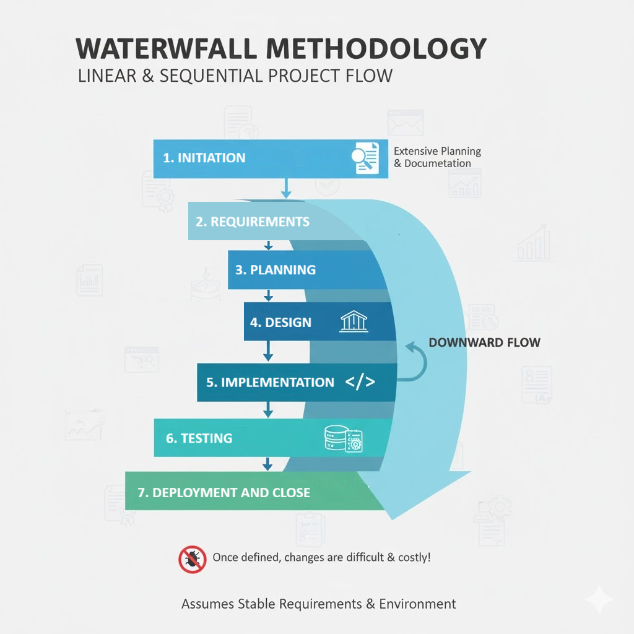
Tradycyjne podejście (Waterfall)
Model Waterfall (kaskadowy) to sekwencyjny cykl życia projektu, w którym każdy etap musi zostać ukończony, zanim rozpocznie się kolejny.
Przepływ „w dół” jak wodospad – od analizy do wdrożenia.
Duży nacisk na planowanie i dokumentację.
Zakłada stabilne wymagania i środowisko projektu.
*PMBOK® Guide 7th Edition (2021)

Slide 15
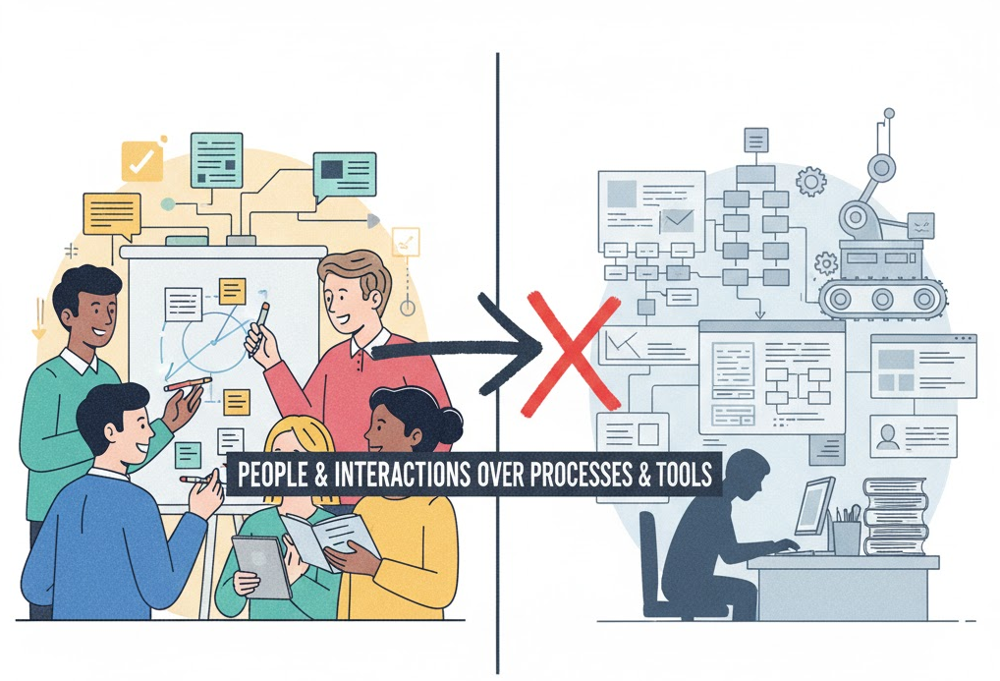
Manifest Agile (Agile Manifesto)
„Odkrywamy lepsze sposoby wytwarzania oprogramowania, robiąc to samodzielnie i pomagając w tym innym. Dzięki tej pracy zaczęliśmy bardziej cenić:
Ludzi i interakcje ponad procesy i narzędzia
Działające oprogramowanie ponad obszerną dokumentację
Współpracę z klientem ponad negocjacje umów
Reagowanie na zmiany ponad podążanie za planem
To znaczy, że choć elementy po prawej stronie mają wartość, bardziej cenimy te po lewej.”
Został opracowany w lutym 2001 roku w Snowbird (Utah, USA) przez grupę 17 ekspertów od metod wytwarzania oprogramowania (m.in. Kent Beck, Martin Fowler, Jeff Sutherland, Ken Schwaber, Mike Beedle). Dokument nosi nazwę „Manifesto for Agile Software Development”.
1) Agile Manifesto (2001) – fundament, opisuje wartości i zasady Agile - https://agilemanifesto.org/

Slide 16
Podejście Zwinne - Agile
Agile to paradygmat, nie jedna metodyka to zbiór wartości i zasad z Agile Manifesto (2001).
Scrum – najpopularniejszy framework Agile (66–70%)
Zdecydowanie najczęściej stosowany na świecie
Dlatego w edukacji i praktyce biznesowej Scrum jest de facto standardem.
Kanban – druga wiodąca metoda (10–15%)
Lżejsza niż Scrum, bazuje na wizualizacji przepływu pracy
Bardziej popularna w środowiskach DevOps, IT ops, utrzymaniu i zespołach supportowych.
Scaled Agile Framework (SAFe)
Najczęściej stosowane podejście do skalowania Agile w dużych organizacjach
Łączy Agile + Lean + DevOps + portfel projektów.
W sektorze enterprise SAFe jest dominującym standardem - 37% tych, którzy skalują Agile używa SAFe.
XP(Extreme Programming)
XP jest metodyką skupioną na inżynierii oprogramowania - Wysoka Dyscyplina Inżynierska i Jakość Kodu
Akceptacja Zmiany, Proste Projektowanie i ciągła Refaktoryzacja kodu
(1) State of Agile Report od Digital.ai - https://stateofagile.com/
(2) PMBOK® Guide 7th Edition (2021);
(3) Scrum Guide (Ken Schwaber & Jeff Sutherland, aktualizacja 2020)-https://scrumguides.org/
(4) Extreme Programming Explained: Embrace Change" (Kent Beck)
(5) SAFe (Scaled Agile Framework)- scaledagileframework.com

Slide 17
Charakterystyka metodyki SCRUM
SCRUM to jedna z metodyk Agile o charakterze:
Iteracyjny i przyrostowy – praca w sprintach (1–4 tyg.), każdy sprint kończy się działającym przyrostem produktu.
Trzy role – Product Owner, Scrum Master, Development Team
Artefakty – Product Backlog (wymagania), Sprint Backlog (plan sprintu), Increment (gotowy przyrost).
Wydarzenia – Sprint Planning, Daily Scrum, Sprint Review, Retrospective.
Zasady działania – transparentność, inspekcja, adaptacja i ciągłe doskonalenie.

Slide 18
Role w SCRUM
Product Owner (Właściciel Produktu)
Odpowiada za maksymalizację wartości produktu.
Zarządza Product Backlogiem – ustala priorytety i cele.
Jest łącznikiem między zespołem a interesariuszami/klientem.
Scrum Master
Dba o prawidłowe stosowanie Scruma.
Pomaga usuwać przeszkody w pracy zespołu.
Wspiera Product Ownera i zespół developerski w zrozumieniu zasad i praktyk Agile.
Development Team (Zespół Developerski)
Samoorganizujący się zespół profesjonalistów.
Odpowiada za dostarczenie działającego przyrostu produktu na koniec sprintu.
Zwykle 3–9 osób, multidyscyplinarnych.

Slide 19
Azur Devops – tworzenie konta
Utwórz konto dla studena –
przejdź na Stronę Azure DevOps: https://azure.microsoft.com/en-us/free/students (w przeglądarce wpisz Azure DevOps Student) i kliknij przycisk "Start free"
Do logowania użyj konta Microsoft uczelnianego. W przypadku problemów z kontem Microsoft (Authenticator nie odpowiada) proszę o email do admin365@wroclaw.merito.pl.
Wybierz (wyszukaj) Azure DevOps Organisations
Kliknij Po zalogowaniu utwórz Organizację Azure DevOps (np. Merito)
Kliknij New Project.
Wypełnij formularz:
Project name – np. E-commerce SAP ERP.
Description – krótki opis projektu, np. "Platforma e-commerce zintegrowana z SAP ERP (zamówienia, ceny, stany magazynowe)".
Visibility – Private (tylko dla członków zespołu) lub Public.
Work item process – wybierz Agile (najlepiej dopasowany do pracy ze Scrumem).
Agile – Work Item Types: Epic, Feature, User Story, Task
Scrum – Work Item Types: Epic, Feature, Product Backlog Item (PBI), Task
Basic – Work Item Types: Epic, Issue, Task
CMMI – Work Item Types: Epic, Feature, Requirement, Task
Kliknij Create project.

Slide 20
Azur Devops – Zespół
Zaloguj się na https://dev.azure.com
Przejdź do organizacji ->Projektu-> Project Settings w lewym dolnym rogu.
Wybierz Teams i kliknin nazwę swojego zespołu
Przejdź do sekcji Members .
Kliknij Add (Dodaj) i zacznij wpisywać adres e-mail lub nazwę nowo dodanego użytkownika
Save

Slide 21
Wizjia Produktu
Najbardziej popularnym i efektywnym narzędziem do formułowania Wizji Produktu jest szablon autorstwa Geoffrey'a Moore’a:
Element | Pytanie Kontrolne
Dla: | (Rynek Docelowy)
Który/Którzy: | (Określają Potrzebę/Problem)
Produkt: | (Nazwa Produktu)
Jest to: | (Kategoria Produktu)
Który/Który: | (Kluczowa Korzyść)
W odróżnieniu od: | (Alternatywne Rozwiązanie/Konkurencja)
Nasz produkt: | (Kluczowa Różnica/Przewaga)

Slide 22
Wizjia Produktu
Najbardziej popularnym i efektywnym narzędziem do formułowania Wizji Produktu jest szablon autorstwa Geoffrey'a Moore’a:
Dla naszych kluczowych klientów B2B i indywidualnych konsumentów w regionie CEE,
Którzy wymagają szybkiego dostępu do aktualnych cen i statusów zamówień 24/7,
Produkt Platforma NextGen E-commerce
Jest to w pełni zintegrowana z SAP, samoobsługowa platforma transakcyjna,
Która zapewnia bezbłędne i natychmiastowe przetwarzanie zamówień,
W odróżnieniu od obecnego, powolnego portalu z ręczną synchronizacją,
Nasz produkt drastycznie zredukuje koszty obsługi zamówień (o 20%) i zwiększy wskaźnik konwersji (o 10%) w ciągu 18 miesięcy.

Slide 23
Dodanie Wizji Produktu do Wiki
Studenci wypełniają szablon w grupach, następnie:
Wejdź do projektu i w lewym menu wybierz Wiki.
Kliknij Create Project Wiki.
Utwórz stronę główną z nagłówkiem i dodaj „Wizjia Produktu”
Zapisz stronę (przycisk Publish).
Możesz dodawać kolejne podstrony np. Backlog, Integracja z ERP, Architektura systemu.

